Slide 1
第9章 中断与时钟机制
中断和时钟机制是Linux驱动重要的两项技术。使用这些技术，可以帮助驱动程序更高效的完成任务。在写设备驱动程序的过程中，为了使系统知道硬件在做什么，必须使用中断。如果没有中断，设备几乎什么都不能做。本章将详细讲解中断与时钟机制。

Slide 2
9.1 中断简述
本节对中断相关概念进行了简要的分析，并对中断进行了分类。根据不同的中断类型，写中断驱动程序的方法也不一样。下面将主要介绍中断的基本概念和常见分类。

Slide 3
9.1.1 中断的概念
中断是计算机中的一个十分重要的概念。如果没有中断，那么设备和程序就无法高效利用计算机的CPU资源。
1．什么是中断
2．中断在Linux中的实现

Slide 4
9.1.2 中断的宏观分类
在Linux操作系统中，中断的分类是非常复杂的。根据不同的角度，可以将中断分为不同的类型。各种类型之间的关系并非相互独立，往往是相互交叉的。从宏观上可以分为两类，分别是硬中断和软中断。

Slide 5
9.1.3 中断产生的位置分类
从中断产生的位置，可以将中断分为外部中断和内部中断。
1．外部中断
外部中断一般是指由计算机外设发出的中断请求，键盘中断、打印机中断、定时器中断等。外部中断是可以通过编程方式给予屏蔽的。
2．内部中断
内部中断是指因硬件出错（如突然掉电、奇偶校验错等）或运算出错（除数为零、运算溢出、单步中断等）所引起的中断。内部中断是不可屏蔽的中断。通常情况下，大多数内部中断都由Linux内核进行了处理，所以驱动程序员往往不需要关心这些问题。

Slide 6
9.1.4 同步和异步中断
从指令执行的角度，中断又可以分为同步中断和异步中断。
1．同步中断
同步中断是指令执行的过程中由CPU控制的，CPU在执行完一条指令后才发出中断。
2．异步中断
异步中断是由硬件设备随机产生的，产生中断时并不考虑与处理器的时钟同步问题，及该类型的中断是可以随时产生的。

Slide 7
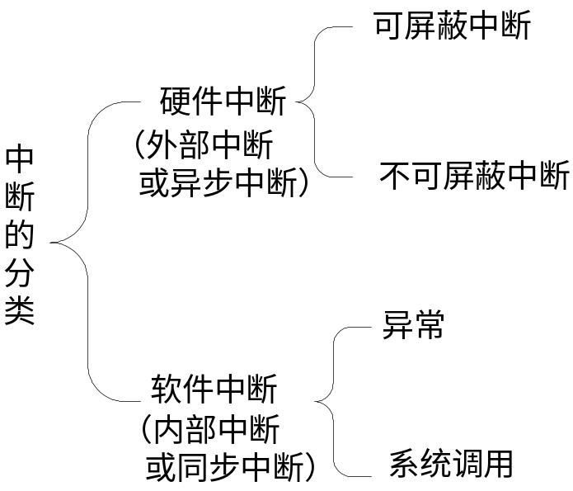
9.1.5 中断小结
以上三小节从不同的角度对Linux中的中断进行了分类，但这不是严格的分类。例如，硬件中断可以是外部中断也可以是异步中断，同时软件中断可以是内部中断也可以是同步中断，如图所示。

Slide 8
9.2 中断的实现过程
中断的实现过程一个比较复杂的过程。其中涉及中断信号线、中断控制器等概念。首先介绍中断信号线的概念。

Slide 9
9.2.1 中断信号线（IRQ）
中断信号线是对中断输入线和中断输出线的统称。中断输入线是指接收中断信号的引脚。中断输出线是指发送中断信号的引脚。每一个能够产生中断的外设都有一条或者多条中断输出线（Interrput ReQquest，简称IRQ）。其用来通知处理器产生中断。相应地，处理器也有一组中断输入线，用来接收连接到它上的外部设备发出的中断信号。

Slide 10
9.2.2 中断控制器
中断控制器位于ARM处理器核心和中断源之间。外部中断源将中断发到中断控制器。中断控制器根据优先级进行判断，然后通过引脚将中断请求发送给ARM处理器核心。

Slide 11
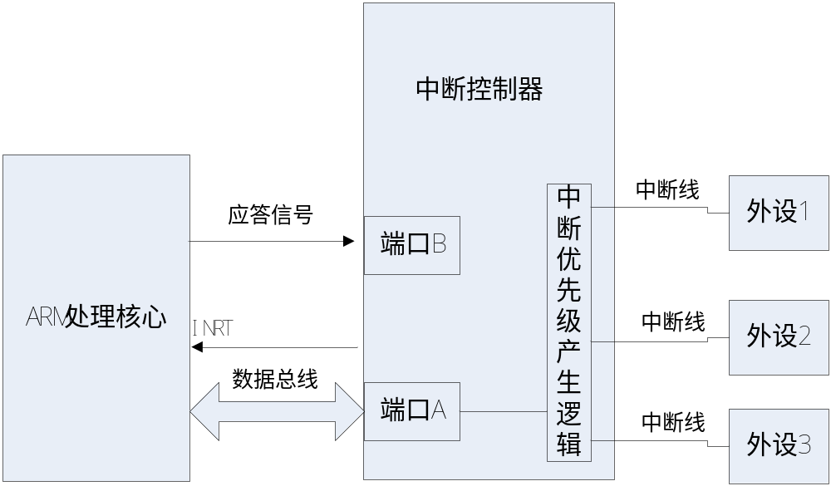
9.2.3 中断处理过程
Linux处理中断的整个过程如图所示。

Slide 12
9.2.4 中断的安装与释放
当设备需要中断功能时，应该安装中断。如果驱动程序员没有通过安装中断的方式通知Linux内核需要使用中断，那么内核只会简单的应答并且忽略该中断。

Slide 13
9.3 按键中断实例
掌握了足够多的关于中断的知识后，下面将介绍一个按键驱动程序。该按键驱动程序当按键被按下时，打印按键按下的提示信息。
作为一个驱动程序开发人员，要做的第一件事情，就是要读懂电路图。在实际的项目开发过程中，硬件设计有时非常复杂。这时驱动开发人员应该多和硬件开发人员沟通，掌握足够多的硬件知识，以避免写出错误的驱动程序。

Slide 14
9.3.1 按键设备原理图
首先应该仔细看懂按键设备的原理图。作为一名驱动开发人员这是最基本的素质。按键设备在实际项目中是一种非常简单的设备，硬件原理图也非常简单。本实例的原理图可以从mini2440开发板的官方网站免费下载（http://www.arm9.net/）。

Slide 15
9.3.2 有寄存器设备和无寄存器设备
从设备的角度来看，设备可以分为有寄存器的设备和无寄存器的设备。按键设备就是一种没有寄存器的设备。按键设备内部没有寄存器并不能代表其没有相应的外部寄存器。为了节约成本，外部寄存器常常被集成到了处理器芯片内部。这样，处理器可以通过内部寄存器来控制外部设备的功能。所以目前的处理器已经不在像是以前纯粹的处理器了，其更像一台简易的计算机。

Slide 16

9.3.3 按键设备相关端口寄存器
与按键K1相关的寄存器是端口G控制寄存器，如图所示。按键K1连接到EINT8引脚，该引脚对应GPG0端口的第0位。
端口G有三个控制寄存器，分别为GPGCON，GPGDAT和GPGUP。

Slide 17
9.4 按键中断实例程序分析
现在开始对按键设备程序进行分析。按键驱动程序由初始化函数，退出函数，中断处理函数组成。

Slide 18
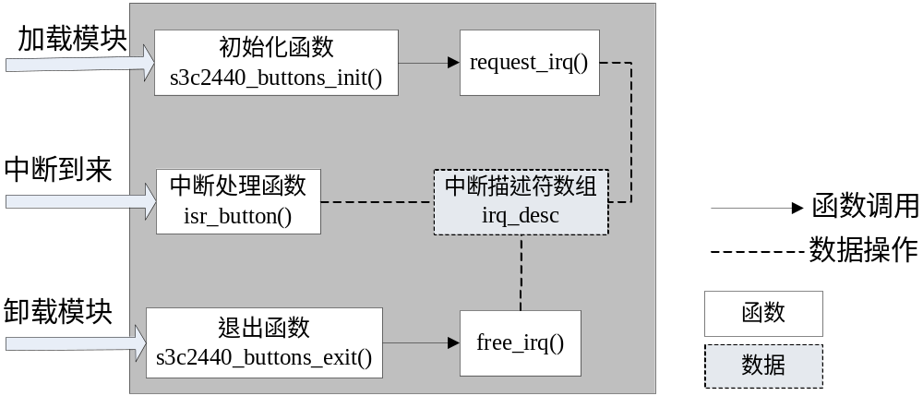
9.4.1 按键驱动程序组成
按键驱动程序初始化函数，退出函数，中断处理函数的关系如图所示。

Slide 19
9.4.2 初始化函数s3c2440_buttons_init()
初始化函数s3c2440_buttons_init()主要负责模块的初始化工作。模块初始化主要包括设置中断触发方式，注册中断号等。

Slide 20
9.4.3 中断处理函数isr_button()
当按键按下时，中断被触发，就会触发中断处理函数。该函数主要功能是判断按键K1是否按下。
中断处理函数由isr_button()函数实现。该函数的参数由系统调用该函数时传递过来。参数irq表示被触发的中断的中断号。参数dev_id是为共享中断线而设立的，因为按键驱动不使用共享中断，所以这里传进来的是NULL值。参数regs是一个寄存器组的结构体指针。寄存器组保存了处理器进入中断代码之前处理器的上下文。这些信息一般只在调试时使用，其他时候很少使用。所以对于一般的驱动程序来说，该参数通常是没有用的。

Slide 21
9.4.4 退出函数s3c2440_buttons_exit()
当模块不在使用时，需要退出模块。按键的退出模块由s3c2440_buttons_exit()函数实现，其主要功能是释放中断线。

Slide 22
9.5 时钟机制
Linux驱动程序中经常会使用一些时钟机制，主要是用来延时一段时间。在这段时间中硬件设备可以完成相应的工作。本节将对Linux的时钟机制作一个简要的介绍。

Slide 23
9.5.1 时间度量
Linux内核中一个重要的全局变量是HZ，这个变量表示与时钟中断相关的一个值。时钟中断是由系统定时硬件以周期性的间隔产生，这个周期性的值有HZ来表示。根据不同的硬件平台，HZ的取值是不一样的。

Slide 24
9.5.1 时间延时
在C语言中，经常使用sleep()函数来将程序延时一段时间，这个函数能够实现毫秒级的延时。在设备驱动程序中，很多对设备的操作也需要延时一段时间，来使设备完成某些特定的任务。在Linux内核中，延时技术有很多种，这里只讲解其中重要的两种。
1．短时延时
2．长时延时

Slide 25
9.6 小结
大多数设备以中断方式来驱动代码的执行。例如本章讲解的按键驱动程序，当用户按下键盘时，才会触发先前注册的中断处理程序。这种机制具有很多的优点，可以节约很多CPU时间。除了中断之外，本章还简要地介绍了时钟机制，硬件工作的速度一般较慢，在操作硬件的某些寄存器时，一般需要内核延时一段时间，在短时延时时可以使用忙等待机制，但是对于长时延时则最好使用等待延时机制。

